Slide 1

Settings
Integration

Slide 2
Private vulnerability reporting
Dependency graph
Dependabot
Code scanning
Secret scanning
Deploy keys
Actions secrets and variables
Codespaces secrets
Dependabot secrets
Settings
목차

Slide 3
Code security and analysis

Slide 4
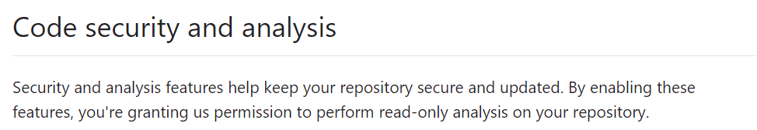
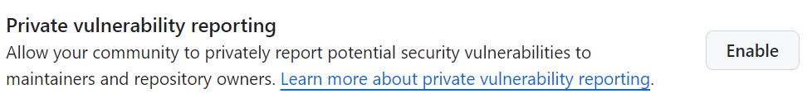
Private vulnerability reporting
장소의 보안과 품질을 개선할 수 있도록 돕는 기능을 활성화할 때,
저장소 소유자가 이들 도구에 읽기 전용 권한을 부여
커뮤니티 사용자가 발견한 보안 취약점을 저장소의 관리자가 직접 비공식적으로 보고할 수 있게 해주는 기능
사용자가 보안 취약점을 비공식적으로 보고할 수 있는 경로가 제공

Slide 5
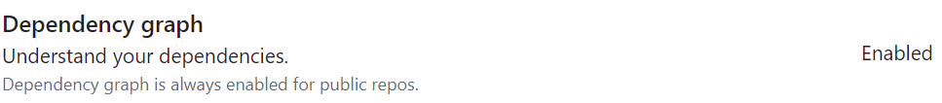
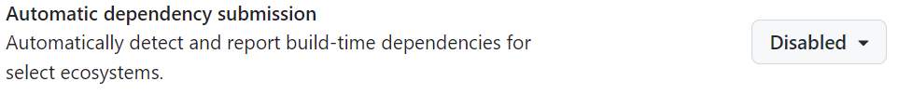
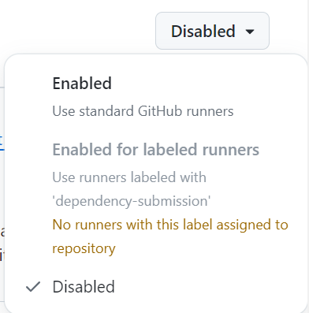
Dependency graph
종속성 그래프는 프로젝트에서 사용되는 라이브러리와 패키지를 시각적으로 표시
공개 저장소에서는 Dependency Graph 기능이 자동으로 활성화
비공개 저장소에서는 "Settings" 탭에서 "Insights" 또는 "Dependency graph" 관련 옵션을 통해 활성화
자동으로 종속성을 감지하고 보고하는 도구
Enabled (활성화됨)
Enabled for Labeled Runners (레이블이 붙은 러너에서 활성화됨):
Disabled (비활성화됨)

Slide 6

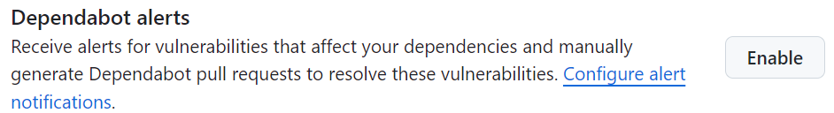
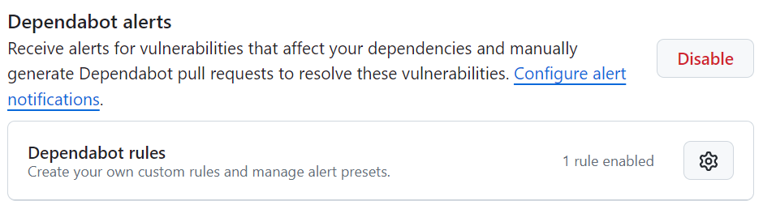
Dependabot
GitHub의 종속성 관리 도구로, 저장소의 종속성(라이브러리나 패키지)을 자동으로 업데이트하고 보안 취약점을 관리
Dependabot은 주기적으로 종속성을 검사하고, 필요한 경우 자동으로 업데이트 제안을 생성하여 개발자가 최신 상태를 유지할 수 있도록 함!
저장소의 종속성에서 발견된 보안 취약점에 대해 알림을 제공하고, 취약점을 해결하기 위한 Dependabot의 자동화된 풀 리퀘스트를 생성할 수 있도록 지원
사용자가 자동 종속성 업데이트 및 보안 알림을 맞춤 설정할 수 있는 기능

Slide 7
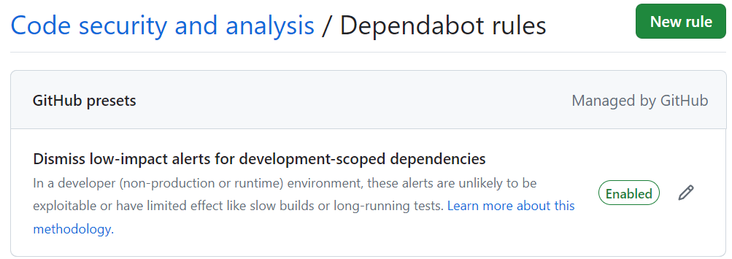
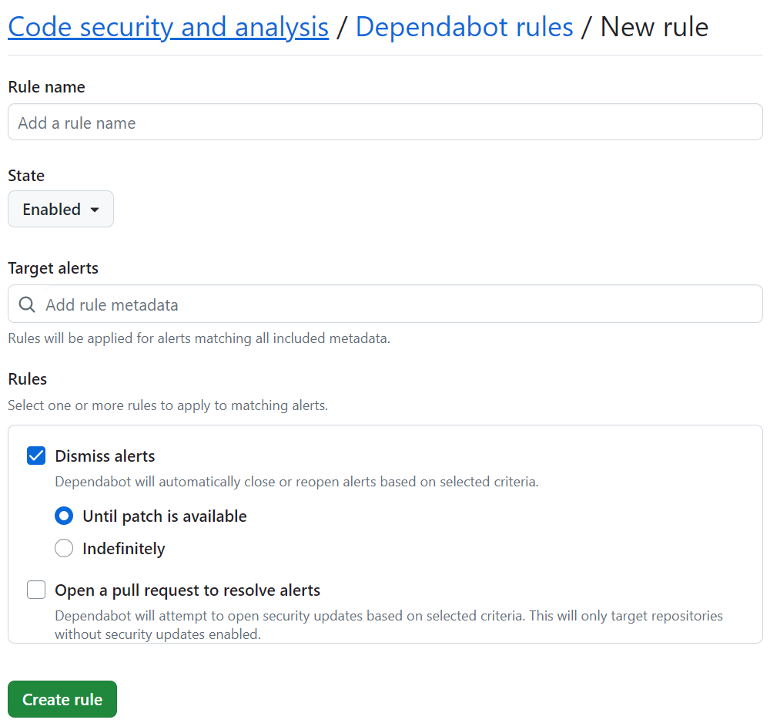
Dependabot
GitHub에서 제공하는 기능으로, 개발 환경에서 발견된 종속성 관련 보안 알림의 처리 방식을 조정하는 옵션
Rule Name : 새로 생성할 규칙의 이름을 지정
State : 규칙의 상태를 설정
Add Rule Metadata : 특정 메타데이터를 기준으로 규칙을 필터링
Dismiss Alerts : Dependabot이 자동으로 경고를 닫거나 열 수 있는 기준을 설정
Until patch is available : 패치가 제공될 때까지 경고를 열어두거나 닫을 수 있음
Indefinitely : 패치가 제공되지 않더라도 경고를 무기한으로 열어둘 수 있음
Open a Pull Request to Resolve Alerts : Dependabot이 보안 업데이트를 자동으로 열어 해결할 수 있도록 시도

Slide 8
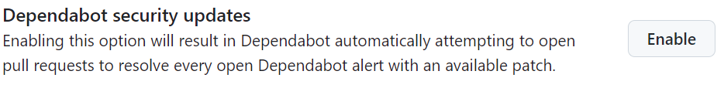
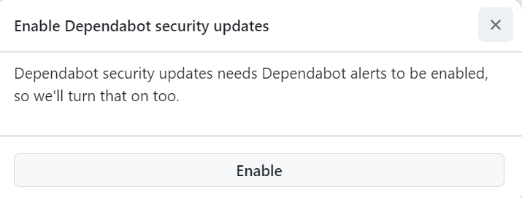
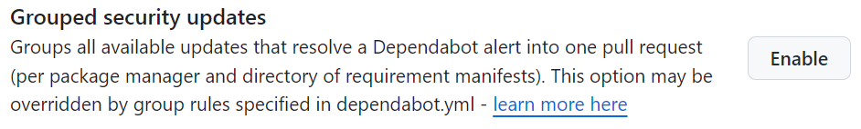
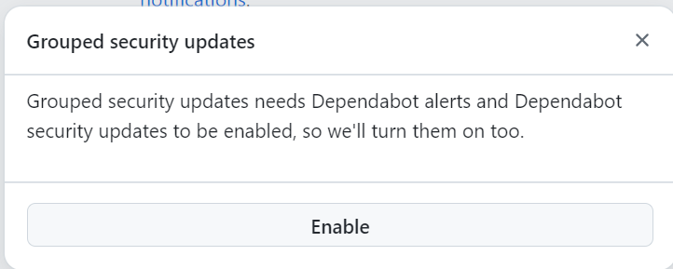
Dependabot
Dependabot은 보안 취약점에 대한 패치가 제공될 때마다 자동으로 풀 리퀘스트를 생성
Dependabot의 보안 업데이트 기능을 활성화하기 위해서는 먼저 Dependabot alerts를 활성화
Dependabot이 발견한 보안 취약점을 해결하기 위해 필요한 여러 패치를 하나의 풀 리퀘스트로 묶음
Dependabot alerts와 Dependabot security updates 두 가지 기능이 먼저 활성화

Slide 9
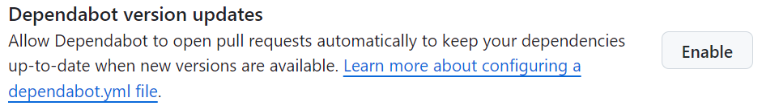
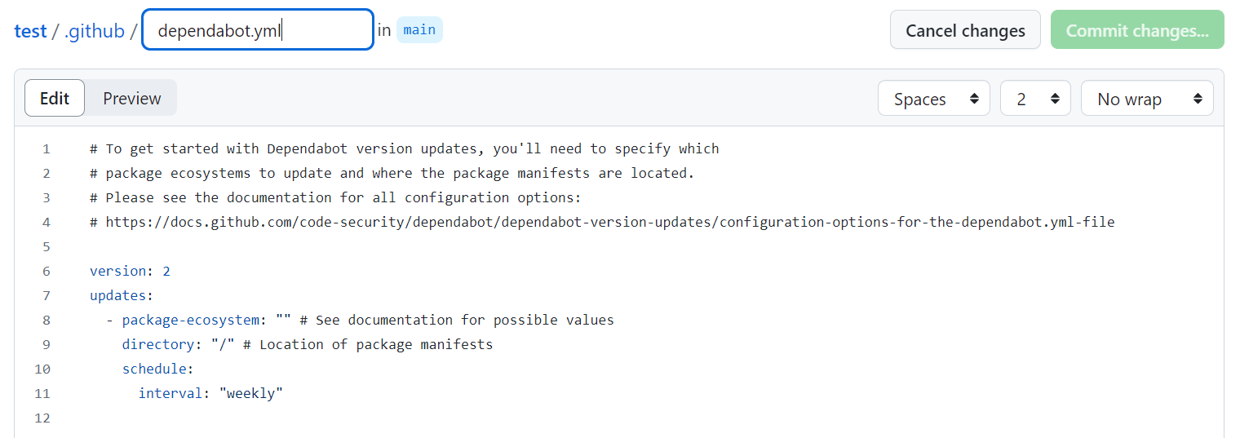
Dependabot
종속성의 새로운 버전이 출시되었을 때 자동으로 풀 리퀘스트를 생성하여 종속성을 최신 상태로 유지하도록 함
프로젝트의 루트 디렉토리에 dependabot.yml 파일을 추가하여, Dependabot의 업데이트 전략을 정의
GitHub Actions의 CI/CD 파이프라인에서 종속성의 보안 및 버전 업데이트를 관리하는 데 Dependabot을 사용

Slide 10

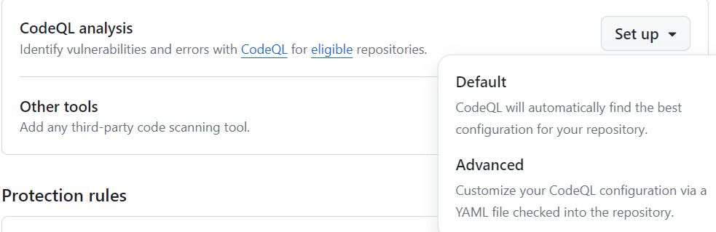
Indefinitely: 패치가 제공되지 않더라도 경고를 무기한으로 열어둘 수 있습니다.
Code scanning
코드에서 일반적인 취약점과 코딩 오류를 자동으로 탐지하고 보고하는 도구
코드에서 보안 취약점과 오류를 식별하는 데 사용
Default - 기능의 기본 설정
Advanced - 기능의 더 깊은 설정이나 세부 조정을 할 수 있는 옵션을 제공

Slide 11
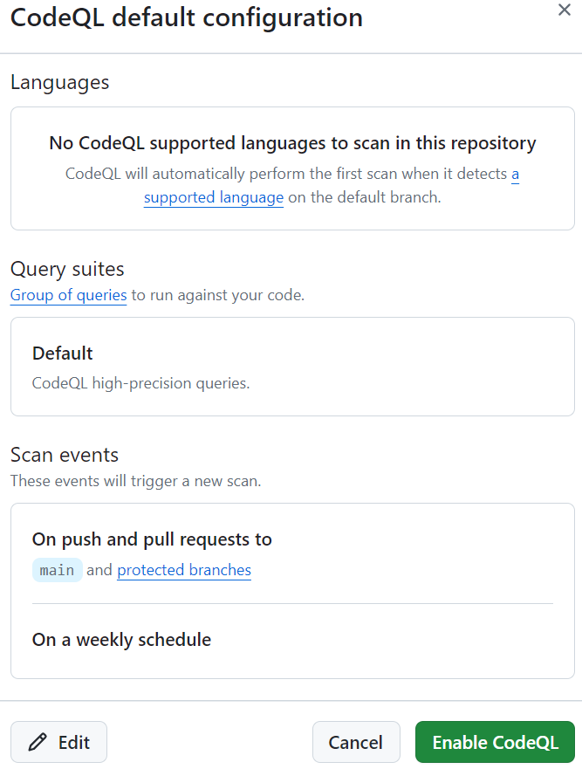
Indefinitely: 패치가 제공되지 않더라도 경고를 무기한으로 열어둘 수 있습니다.
Code scanning
Languages (언어)
- 현재 이 저장소에는 CodeQL로 분석할 수 있는 지원되는 프로그래밍 언어가 포함되어 있지 않다는 의미
Query Suites (쿼리 모음)
코드에 대해 실행할 쿼리 그룹
Default
- 기본 설정으로 CodeQL high-precision queries를 사용
- CodeQL의 고정밀 쿼리 모음을 사용하여 코드의 잠재적인 취약점과 오류를 식별
push and pull requests : 기본 브랜치(main)와 보호된 브랜치에서 푸시(push)나 풀 리퀘스트(pull request)가 발생할 때 스캔이 트리거됩니다.
On a weekly schedule : 매주 정기적으로 스캔이 수행됩니다.

Slide 12
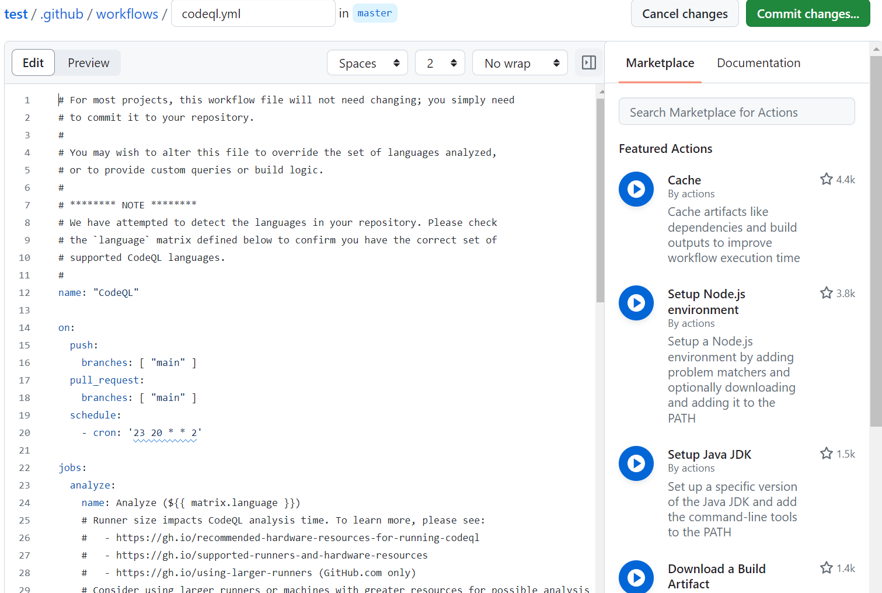
Indefinitely: 패치가 제공되지 않더라도 경고를 무기한으로 열어둘 수 있습니다.
Code scanning

Slide 13
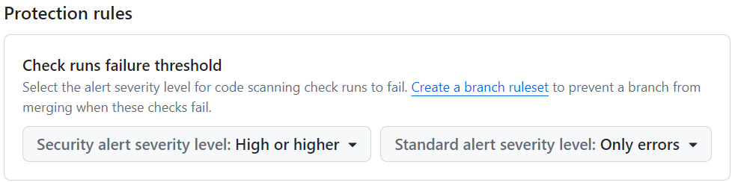
Indefinitely: 패치가 제공되지 않더라도 경고를 무기한으로 열어둘 수 있습니다.
Code scanning
외부 코드 스캐닝 도구를 GitHub 리포지토리에 통합할 수 있는 기능
Protection Rules : 브랜치에 대한 특정 규칙을 설정하여 코드의 품질과 안정성을 보장
Check Runs Failure Threshold : 코드 스캔이나 다른 자동화된 검사가 실패했을 때의 임계값을 설정할 수 있는 기능

Slide 14
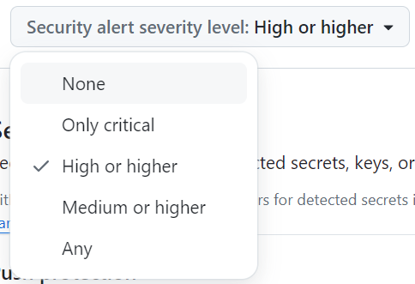
Indefinitely: 패치가 제공되지 않더라도 경고를 무기한으로 열어둘 수 있습니다.
Code scanning
None : 보안 경고의 심각도 수준을 고려하지 않으며, 모든 보안 경고를 무시
Only Critical : 심각도의 보안 경고만을 고려
High or Higher : 심각도 이상의 보안 경고를 고려
Medium or Higher : 심각도 이상의 보안 경고를 고려
Any :모든 심각도의 보안 경고를 고려(Low, Medium, High, Critical 모든 경고를 포함)

Slide 15
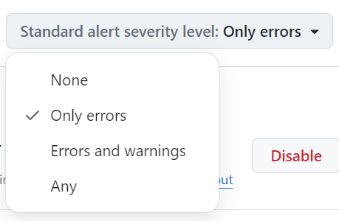
Indefinitely: 패치가 제공되지 않더라도 경고를 무기한으로 열어둘 수 있습니다.
Code scanning
None
- 어떤 경고나 오류도 무시
어떤 경고나 오류도 알림을 생성하거나 조치를 취하지 않음
Only Errors
심각도 수준의 경고만을 고려
오류만을 감지하고 이에 대해서만 조치를 취하거나 알림을 생성
Errors and Warnings
- 심각도 수준의 경고를 모두 고려
오류와 경고 모두를 감지하고 이에 대해 알림을 생성하거나 조치를 취함
Any
모든 심각도 수준의 경고를 고려(Low, Medium, High, Critical 모든 경고와오류를 포함)

Slide 16
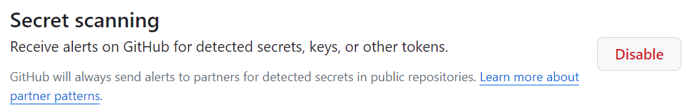
Indefinitely: 패치가 제공되지 않더라도 경고를 무기한으로 열어둘 수 있습니다.
Secret scanning
GitHub 리포지토리의 소스 코드에서 비밀 정보나 인증 정보를 자동으로 탐지하고, 이를 발견하면 경고를 생성하여 해당 정보를 공개적으로 노출하거나 악용되지 않도록 돕는 기능
코드가 GitHub 리포지토리에 푸시될 때 비밀 정보가 포함되어 있는지 자동으로 검사하고, 비밀 정보가 발견되면 해당 푸시를 차단하거나 경고를 표시

Slide 17
Deploy keys

Slide 18
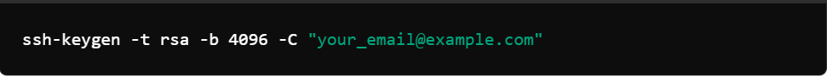
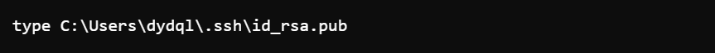
Deploy keys
GitHub 리포지토리에서 특정 작업을 자동화하거나 배포 작업을 수행하기 위해 사용하는 보안 키
SSH 키 생성
생성된 키 확인

Slide 19
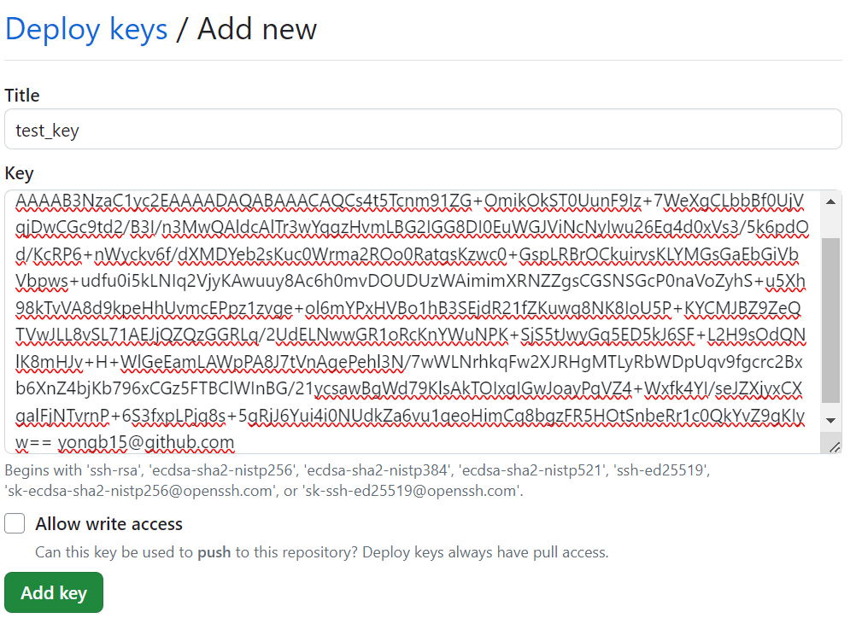
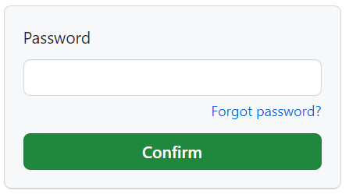
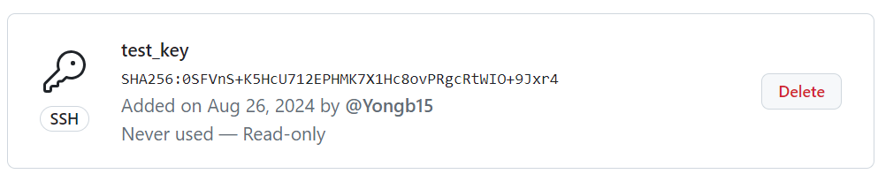
Deploy keys
Allow write access
- 해당 Deploy Key가 리포지토리에 대한 쓰기 권한을 갖도록 설정할 수 있는 기능
- 기본은 읽기 권한만!
SSD키 생성!

Slide 20
Secrets and variables

Slide 21
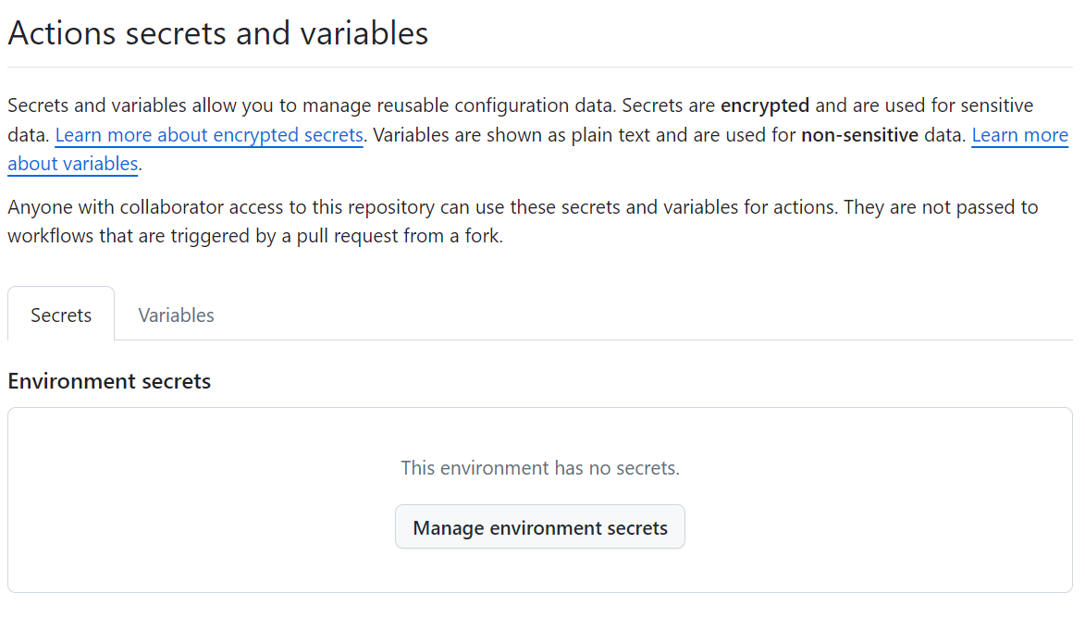
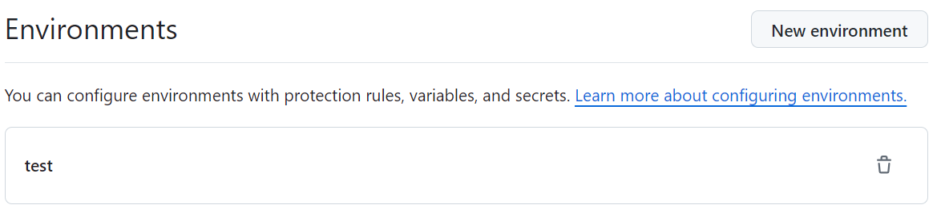
Actions secrets and variables
GitHub에서 보안상의 이유로 민감한 정보를 저장하고 관리하는 데 사용
Environment Secrets : 환경
Environments : 특정 조건이나 규칙에 따라 워크플로우를 실행할 수 있도록 하는 기능

Slide 22
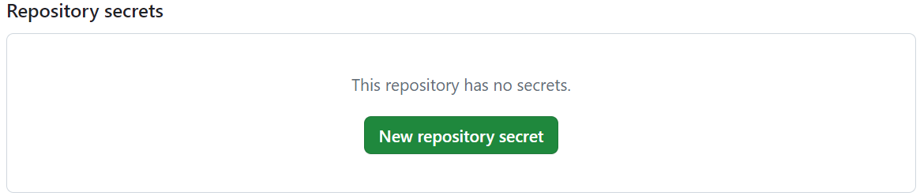
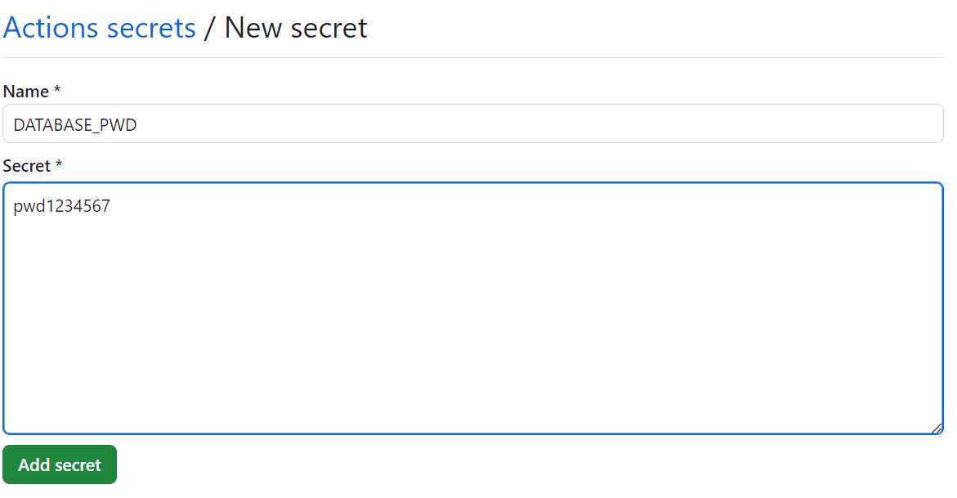
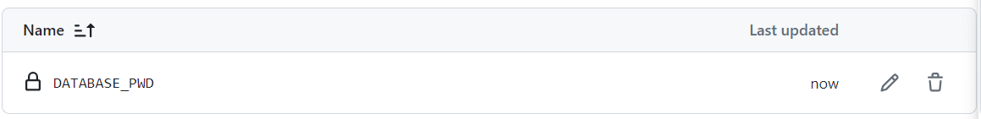
Actions secrets and variables
Repository Secrets : 레포지토리
Name : 이름을 지정
Secret : 실제로 저장하고자 하는 민감한 데이터를 입력하는 필드

Slide 23
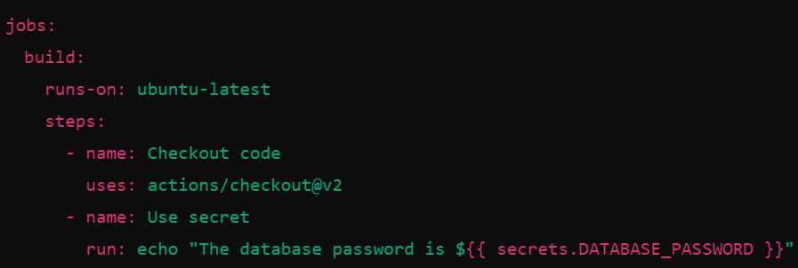
Actions secrets and variables
설정된 Secret은 워크플로우에서 안전하게 사용되며, 비밀 값이 외부에 노출되지 않도록 보호!

Slide 24
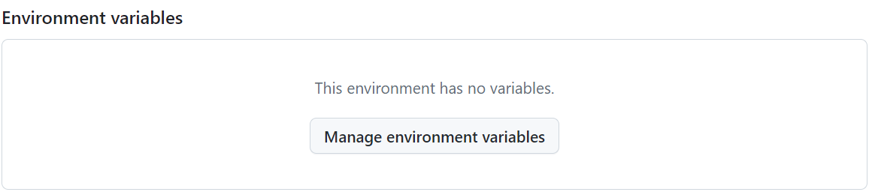
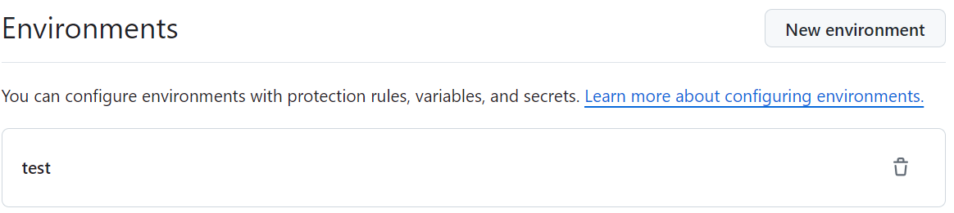
Actions secrets and variables
Environment Variables (환경 변수)
- 특정 환경에서 사용하는 설정 값을 저장하는 데 사용

Slide 25
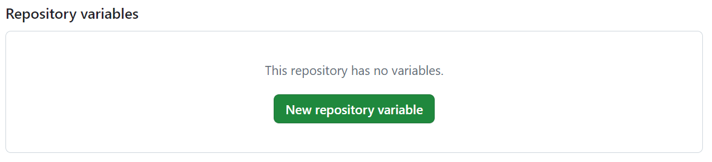
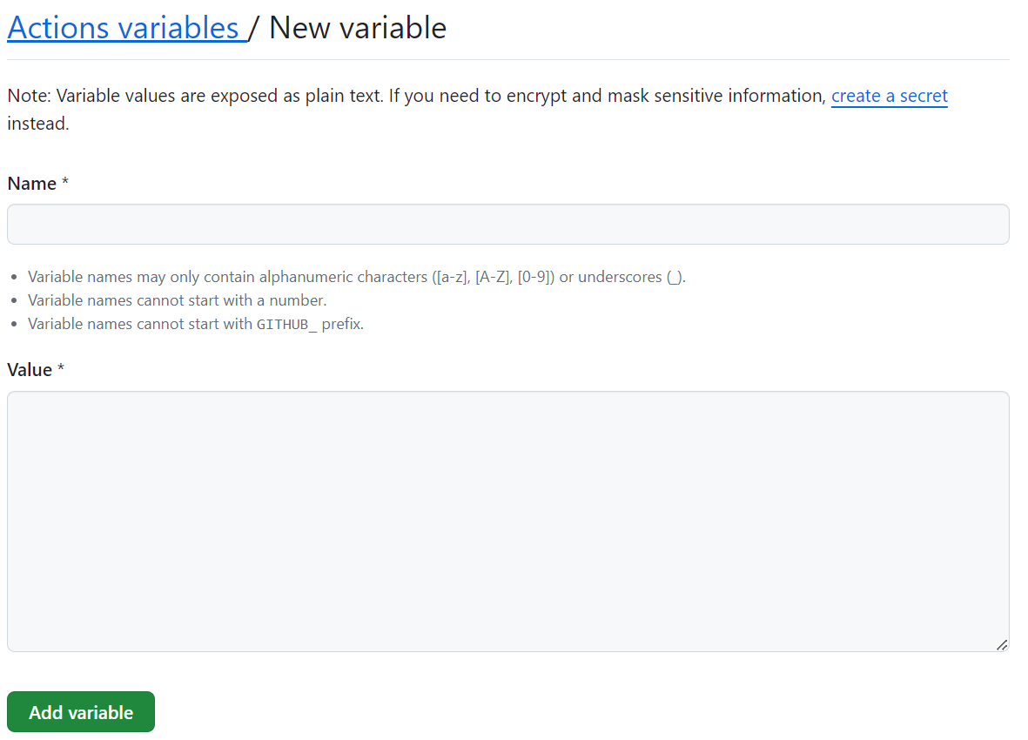
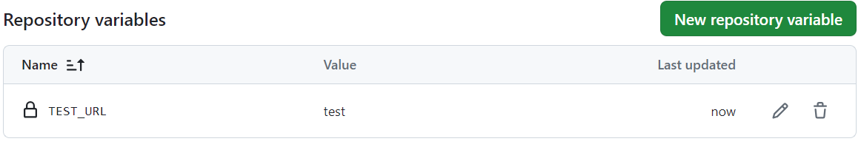
Actions secrets and variables
Name : 변수 이름
※ 주의사항 ※
1. 변수 이름은 영문 대소문자([a-z], [A-Z]), 숫자([0-9]), 또는 밑줄(_)로만 구성, 공백이나 다른 특수 문자 X
2. 변수 이름은 숫자로 시작 X
3. 변수 이름은 GITHUB_ 접두사로 시작 X

Slide 26
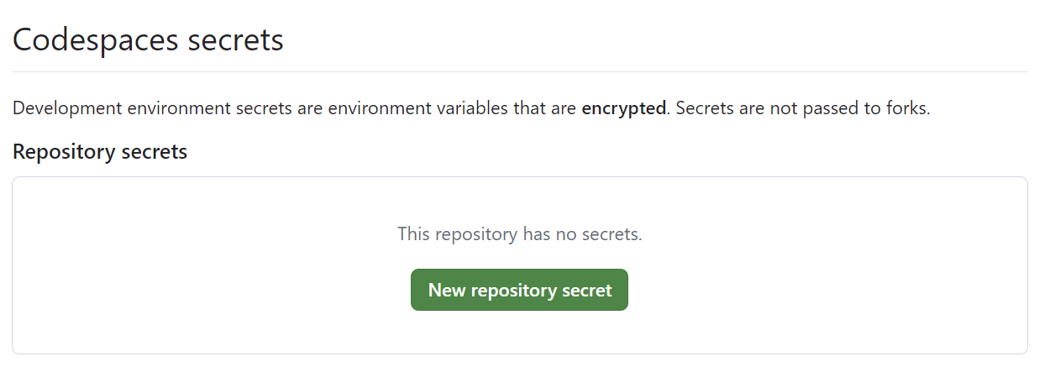
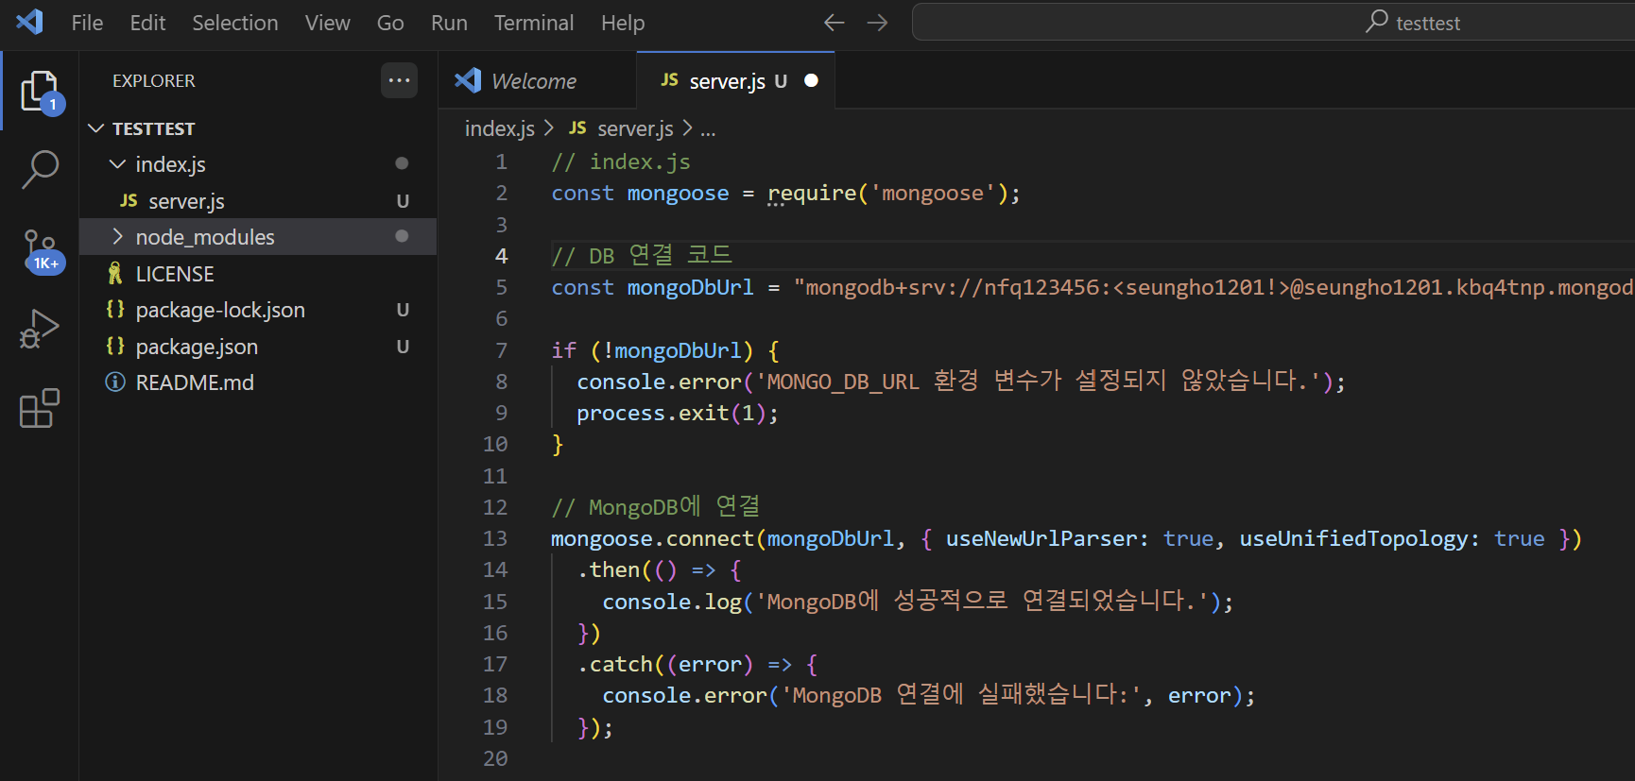
Codespaces secrets
GitHub Codespaces : 사용하는 비밀 정보를 안전하게 관리하고 애플리케이션이나 개발 환경에 제공하는 기능
Ex)

Slide 27
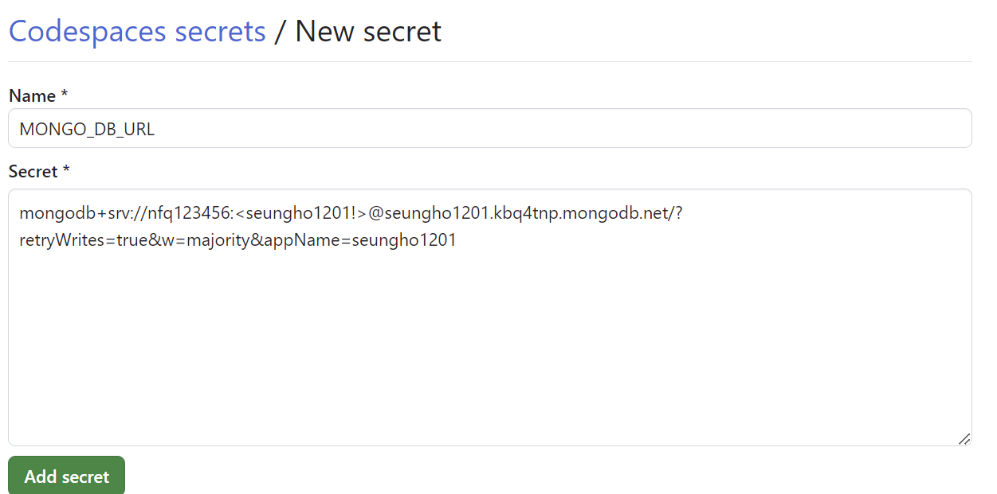
Codespaces secrets

Slide 28
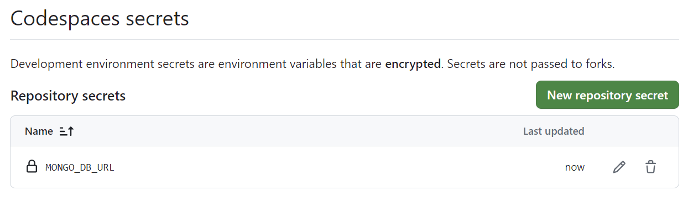
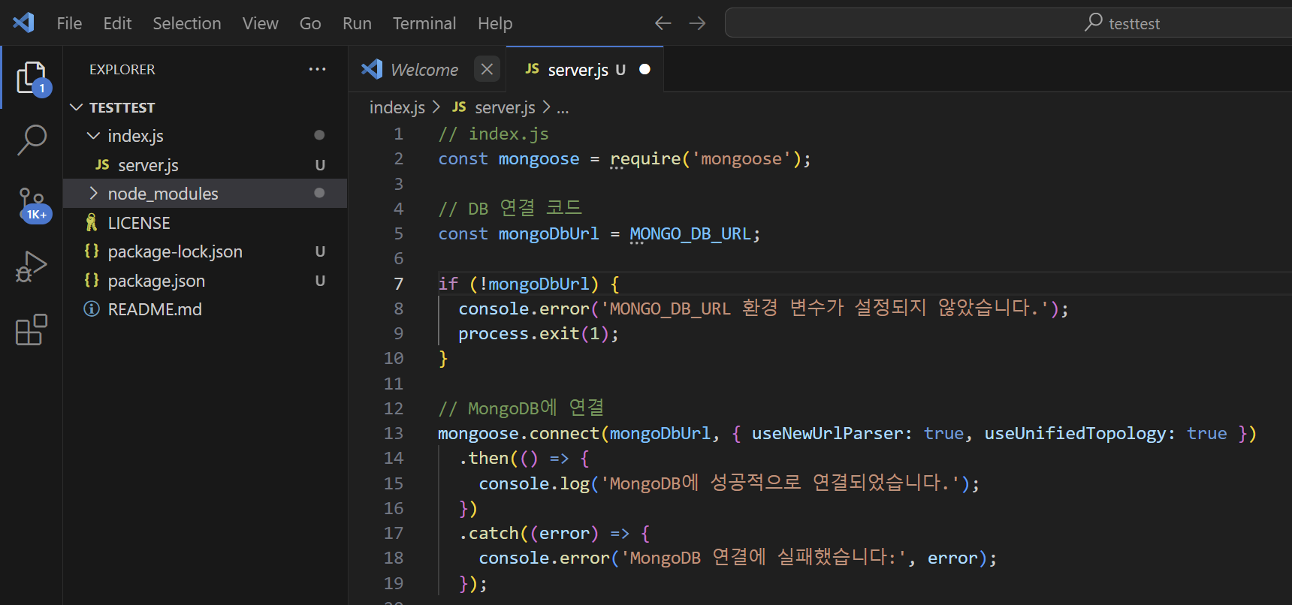
Codespaces secrets
Ex)

Slide 29
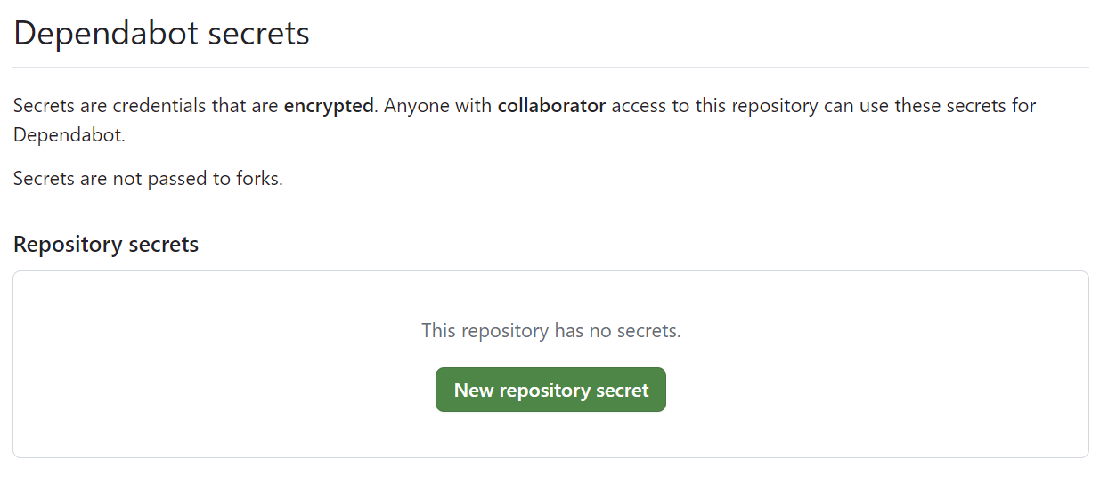
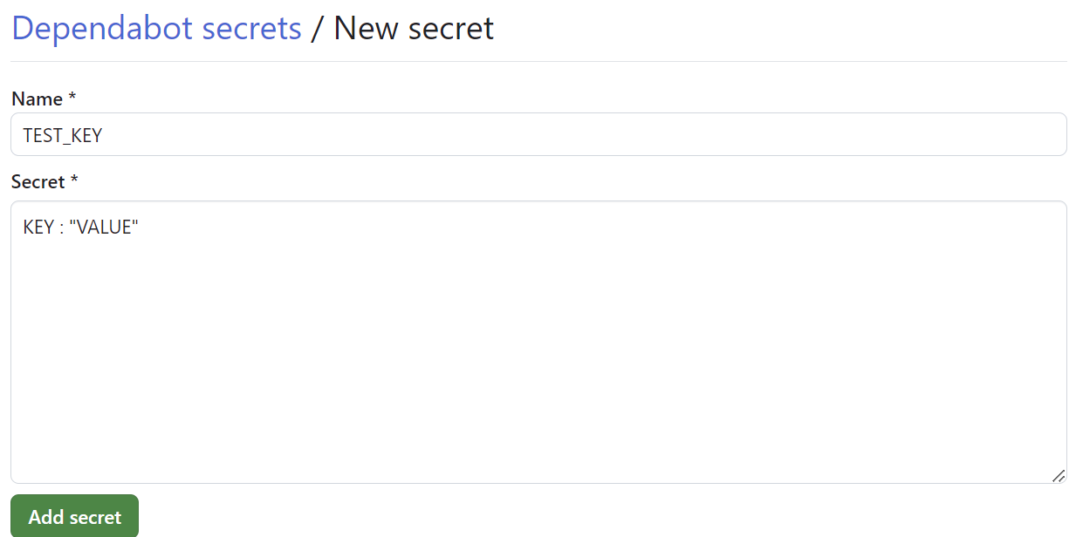
Dependabot secrets
Secrets are credentiCollaboratorals that are encrypted 해당 리포지토리에 Collaborator로 등록된 사람은 Dependabot에서 이 Secrets를 사용 가능
Secrets are not passed to forks 리포지토리의 포크(fork)된 저장소로 전송 X
보안상의 이유로, 포크된 저장소에서 민감한 정보가
노출되는 것을 방지하기 위함
Secret을 설정할 때는 Name: Value 형식이 기본!
CODESPACE랑 유사함!

Slide 30
Secrets and variables
차이점
GitHub Actions Secrets : GitHub Actions 워크플로우에서 민감한 정보를 안전하게 관리하고 사용하는 데 사용
Dependabot Secrets : 의존성 관리에 필요한 민감한 정보를 안전하게 제공
Codespaces Secrets : 클라우드 개발 환경에서 개발자가 작업을 수행할 때 필요한 자격 증명 등을 안전하게 제공
즉, 둘 다 GitHub의 보안 기능으로 암호화된 자격 증명을 관리하지만, 사용 용도에 따라 적용되는 대상과 시점이 달라집니다.
Dependabot secrets

